Slide 1
Экскурсия по школьному музею
Музей Чернокоровской школы

Slide 2
История нашей школы

Slide 3
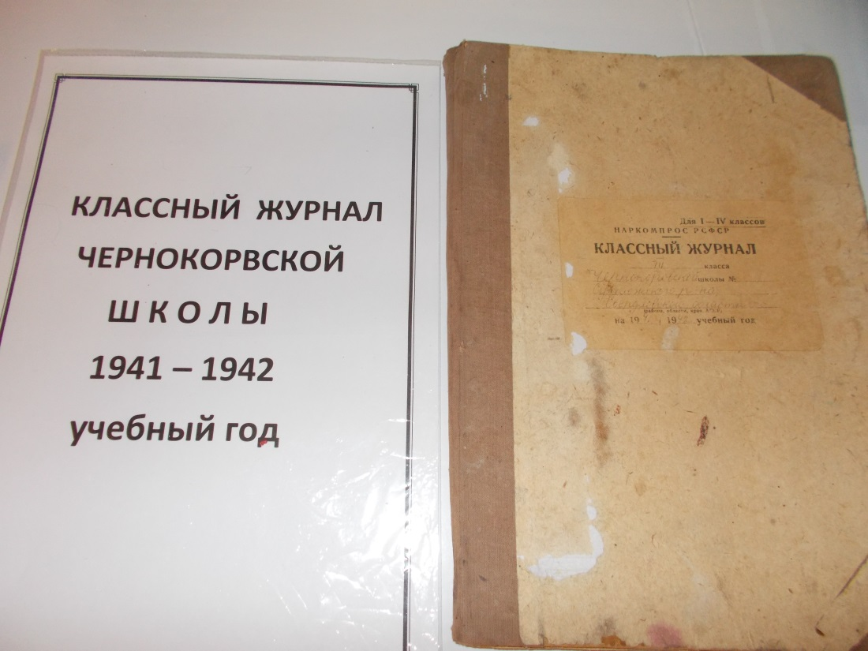
Школа в годы войны

Slide 4
Фронт и тыл – единая сила против врага

Slide 5
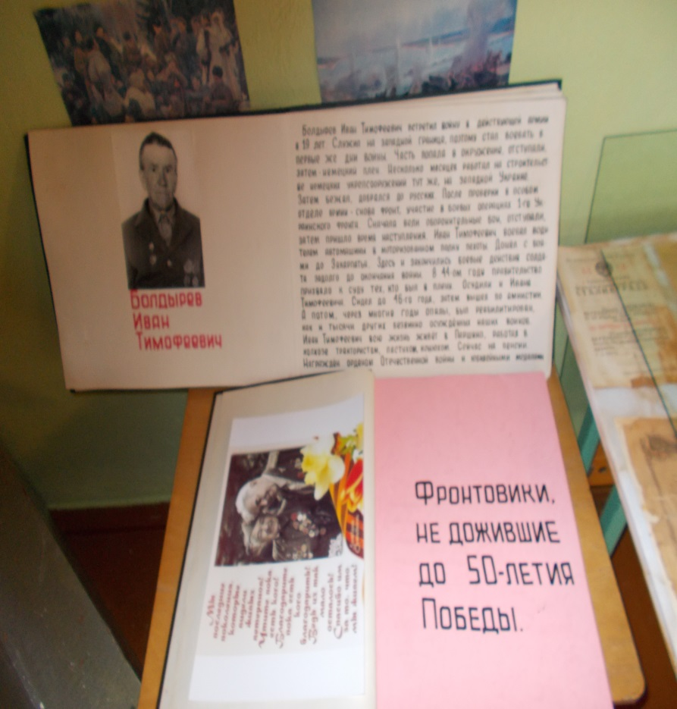
Фронт Тыл

Slide 6
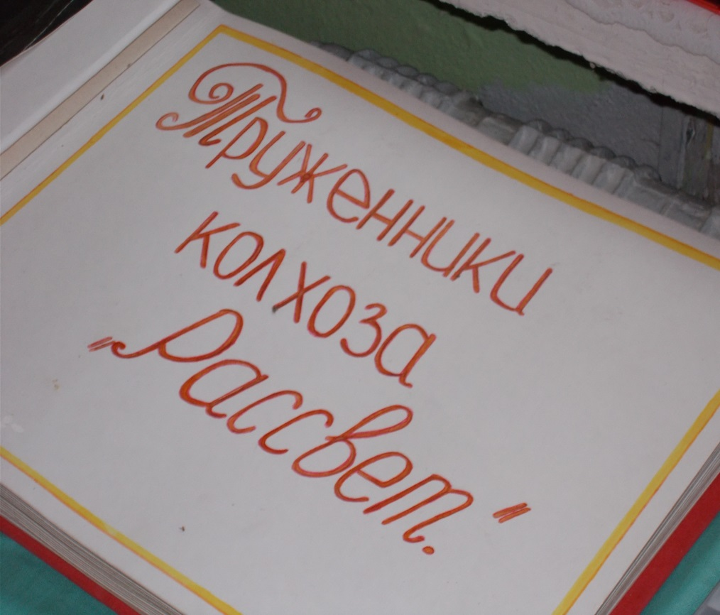
Дела и люди колхоза «Рассвет»

Slide 7
Пионерия, комсомол

Slide 8
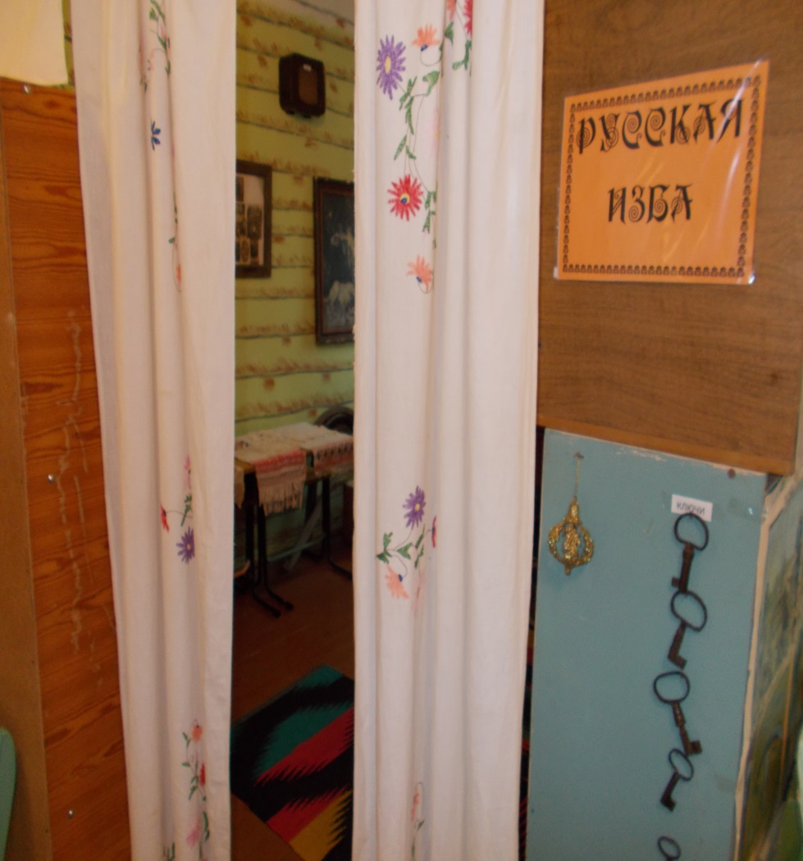
Русская изба

Slide 9
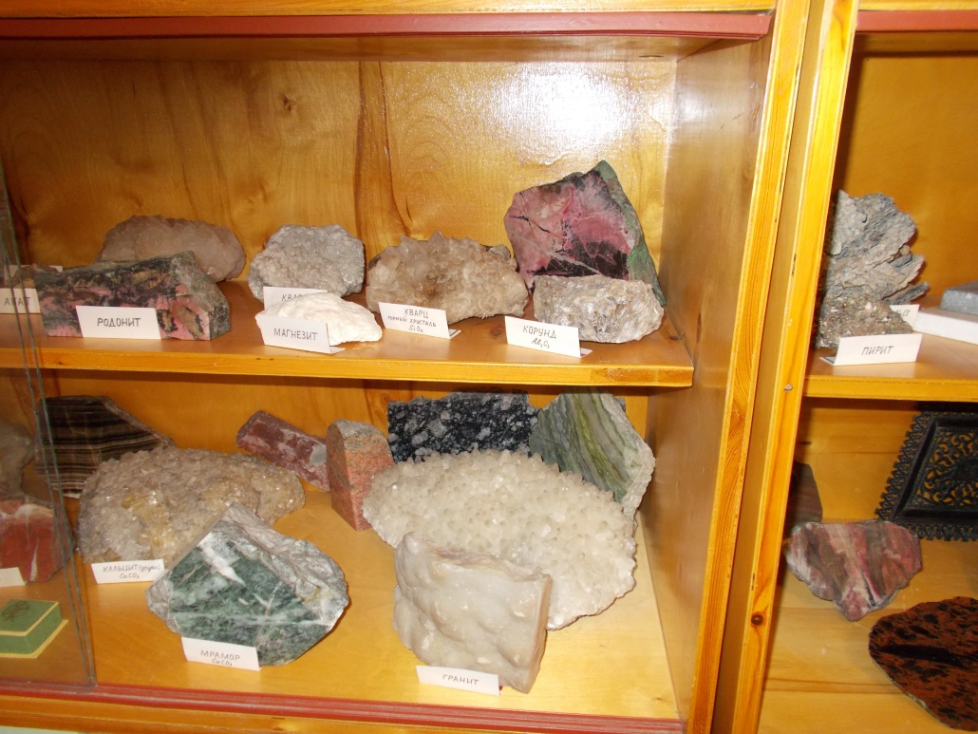
Коллекция уральских камней

Slide 10
Приходите в наш музей

